Slide 1
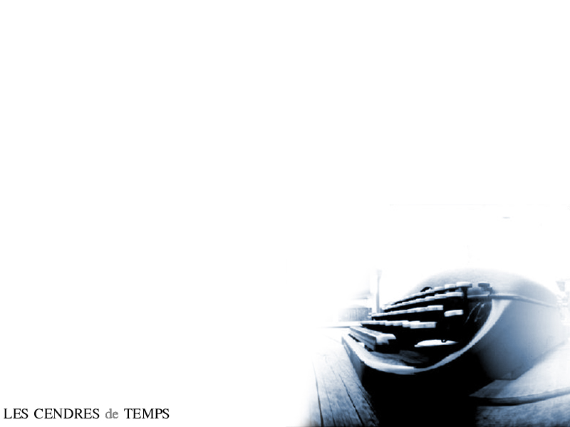
การจัดการข้อมูลเชิงเวลาบนฐานข้อมูลเชิงวัตถุ
Temporal Data Management on Object-Oriented Database
อาจารย์บัณฑิต พัสยา : อาจารย์ที่ปรึกษา
นายสถาพน พัฒนะคูหา 40010805
นายสรยุทธ กลมกล่อม 40010820

Slide 2
วัตถุประสงค์
    1. เพื่อศึกษาการจัดการของระบบฐานข้อมูลเชิงวัตถุ
    2. เพื่อศึกษา Temporal Database
    3. ศึกษาและประยุกต์ใช้ TOM (Temporal Object Model)
    4. นำ Temporal Object-Oriented Database ไปใช้งานจริงได้
    5. สร้างระบบทะเบียนนักศึกษา ที่มีการจัดการข้อมูลเชิงเวลา
    บนฐานข้อมูลเชิงวัตถุ

Slide 3
Content
1. ฐานข้อมูลเชิงเวลา
2. ฐานข้อมูลเชิงวัตถุ
3. ฐานข้อมูลเชิงเวลาบนฐานข้อมูลเชิงวัตถุ
4. สถาปัตยกรรมของระบบ
5. การออกแบบ
6. ตัวอย่างโปรแกรม
7. สรุป

Slide 4

ฐานข้อมูลเชิงเวลา
ฐานข้อมูลเชิงเวลา (Temporal Database) คือ ฐานข้อมูลที่
สามารถเก็บและจัดการข้อมูลที่แปรผันตามเวลาได้
ประเภทของเวลาบนฐานข้อมูลเชิงเวลา
- Valid time
- Transaction time
- User-define time

Slide 5
ฐานข้อมูลเชิงวัตถุ
ฐานข้อมูลเชิงวัตถุ (Object-Oriented Database) คือ
ฐานข้อมูลที่อิงกับแนวคิดเชิงวัตถุ
OID (Object Identifier)

Slide 6
ฐานข้อมูลเชิงเวลาบนฐานข้อมูลเชิงวัตถุ
การนำ OID มาใช้
การเพิ่มเวลาเข้าในฐานข้อมูล
1. ขยาย data model เดิมให้สนับสนุน temporal เช่น Temporal Object
Data Model (TOM) ซึ่งขยายมาจาก Object Model (OM)
2. แบบ root class คือ ให้มี class เกี่ยวกับเวลา แล้วให้เป็น
superclass ของ class ที่ต้องการให้มี
timestamp บน OODBMS ต่างๆ
เช่น Jasmine

Slide 7
TempObject
Student
Subject
…...

Slide 8
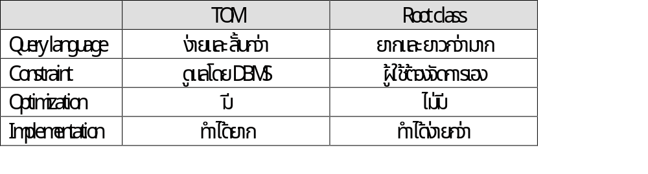
เปรียบเทียบ
Topic

Slide 9
การติดต่อกับ Jasmine OODBMS
1. Jasmine Studio
2. C API
3. Java

Slide 10
การติดต่อโดยใช้ Java มี 2 วิธี คือ
1. persistence Java (pJ)
2. Java proxy (Jp)

Slide 11
Persistence Java
Jasmine
Database
JPP
Original Java
Database Classes
Database
Schema

Slide 12

Java proxy
Jasmine
Database
JPCG
Java Proxy
+ JAPI
Java Apps.

Slide 13
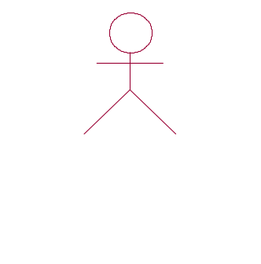
สถาปัตยกรรมของระบบ
J-API method
และ ODQL
command
J-API และ
Java Proxy Class
Application
result
result
request
ODQL และ
native method
result
table format
Table Generator
OODBMS

Slide 14
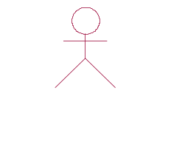
Use case Diagram
Student Information System
ผลการศึกษา
ลงทะเบียน
Student
นักศึกษา
Administrator
คณะ
อาจารย์
Teacher
ภาควิชา
วิชา

Slide 15
Class Diagram แสดงภาพรวมของระบบ
TempObject
Student
Subject
Faculty
Teacher
Department
Semester
Grade

Slide 16
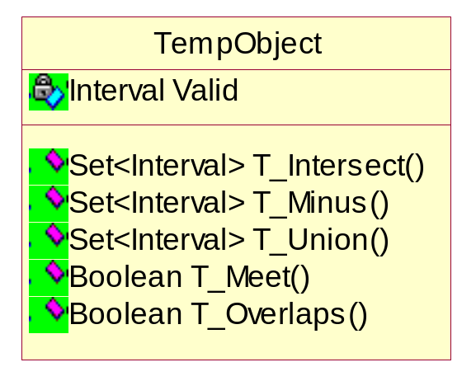
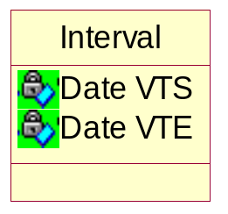
Class Diagram
คลาส TempObject

Slide 17
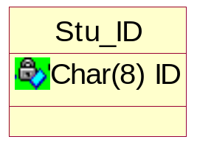
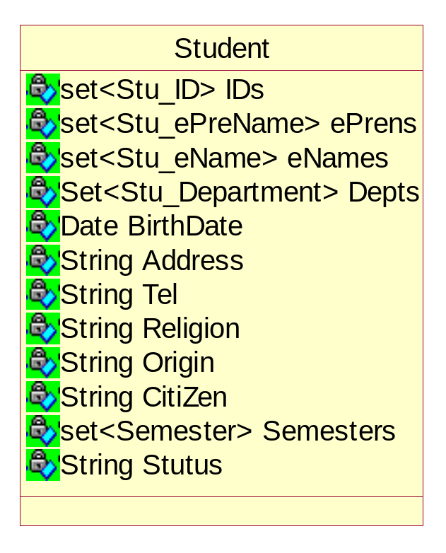
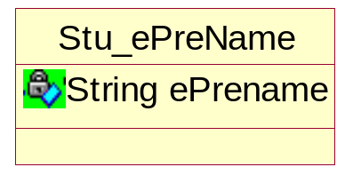
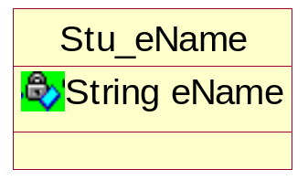
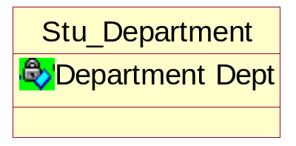
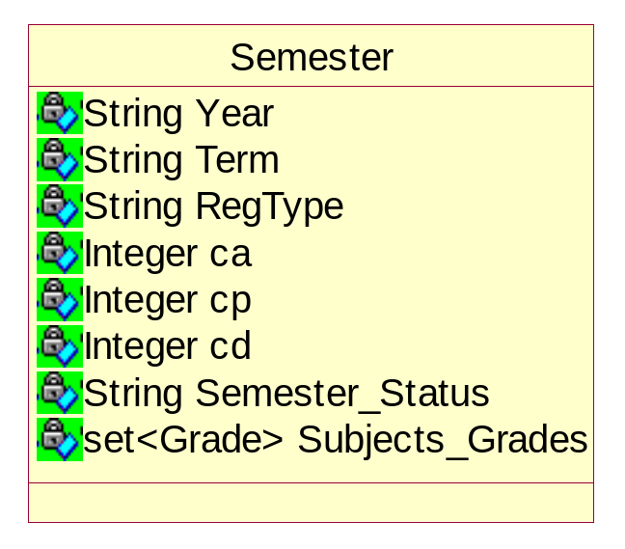
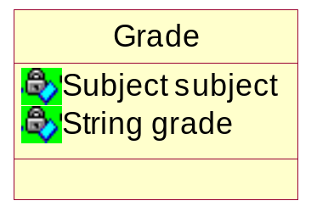
คลาส Student
t
t
t
t
t

Slide 18
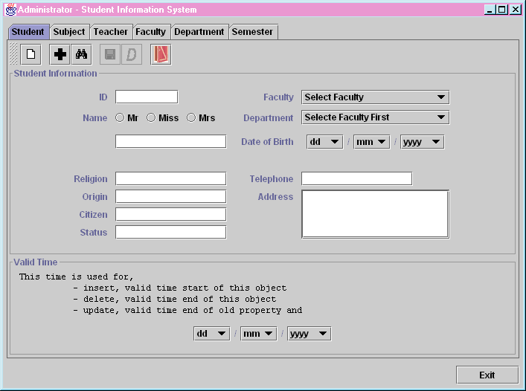
ตัวอย่างโปรแกรม

Slide 19
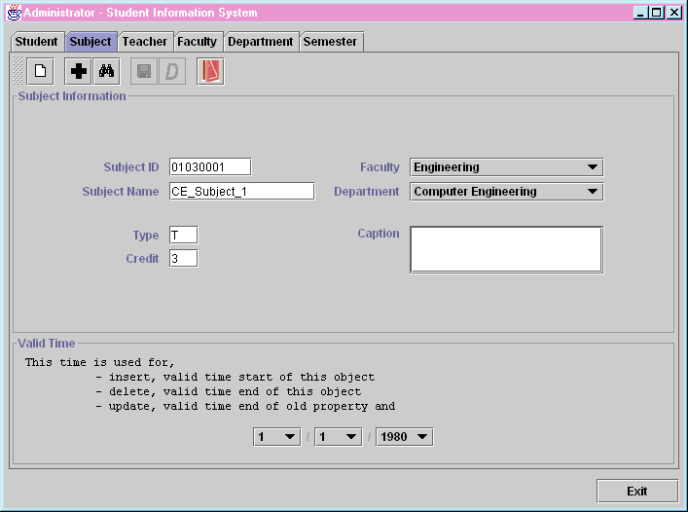
1/1/1980
- เพิ่มรายวิชาใหม่ รหัสวิชา 01030001

Slide 20
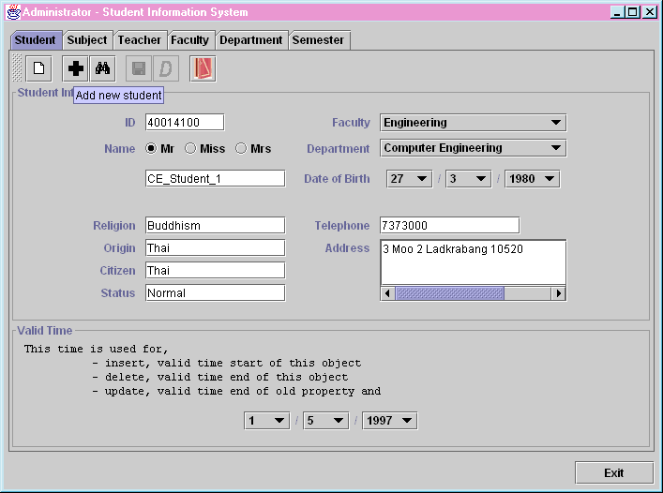
นักศึกษาเข้าใหม่ปี 1997

Slide 21
Insert
Create_this(…)
Jasmine
S I S.

Slide 22
Student
Set<Stu_ID> IDs
Set<Stu_ePreName> ePrens
Set<Stu_eName> eNames
Set<Stu_Department> Depts
Set<Semester> Semesters
Stu_ID
String ID
40014100
Date VTS
Date VTE
01-05-1997
forever
. . .
Date VTS
Date VTE
. . .

Slide 23
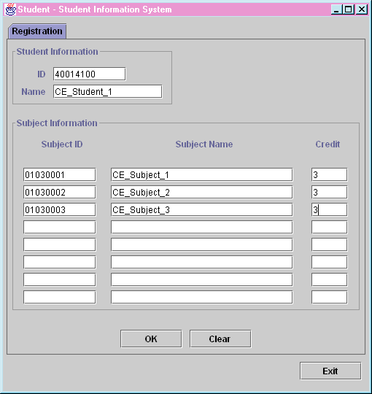
นักศึกษาลงทะเบียนเทอม 1/1997

Slide 24
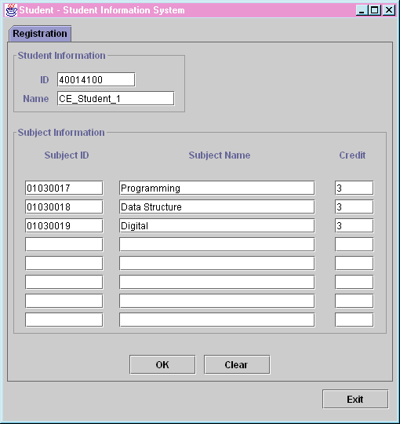
นักศึกษาลงทะเบียนเทอม 2/1997

Slide 25
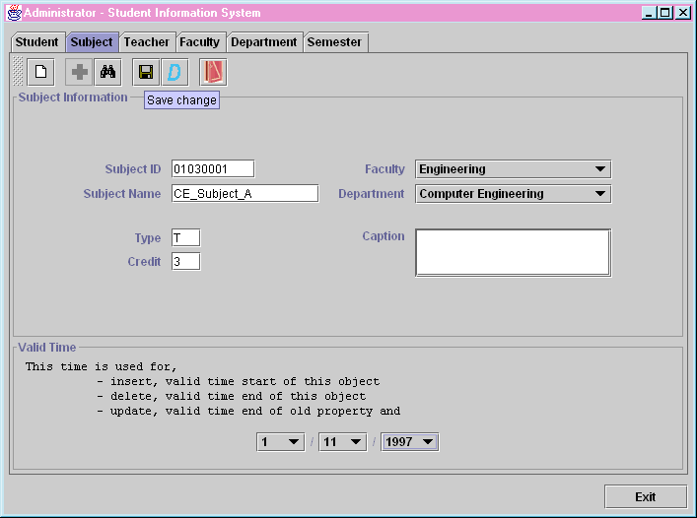
1/11/1997
- รหัสวิชา 01030001 เปลี่ยนชื่อวิชาเป็น CE_Subject_A

Slide 26
Update
update_eName(…)
Jasmine
S I S.

Slide 27
Subject
Subject_eName
Set<Subject_ID> IDs
Set<Subject_eName> eNames
Set<Subject_Department> Depts
CE_Subject_1
String eName
01-01-1980
Date VTS
Date VTE
forever
01-01-1997
Date VTS
Date VTE
Subject_eName
String eName
CE_Subject_A
01-01-1997
Date VTS
Date VTE
forever

Slide 28
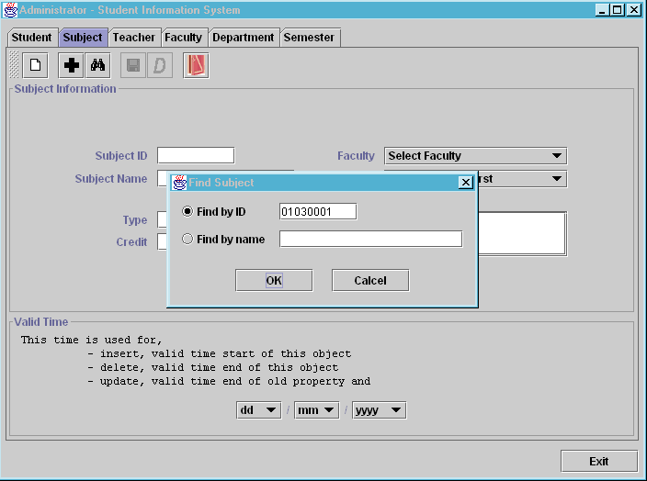
ค้นหารายวิชาโดยใช้ รหัสวิชา 01030001

Slide 29
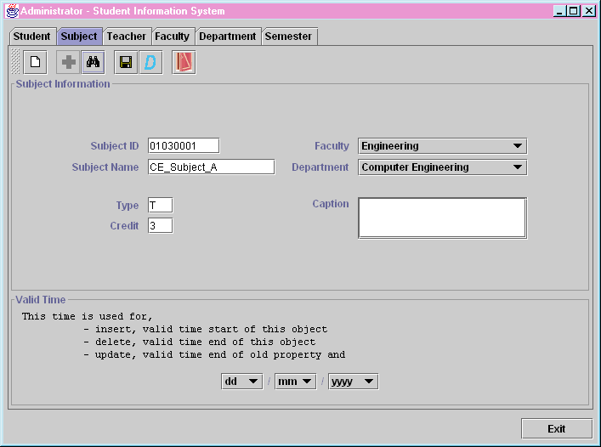
ผลลัพธ์จากการค้นหา

Slide 30
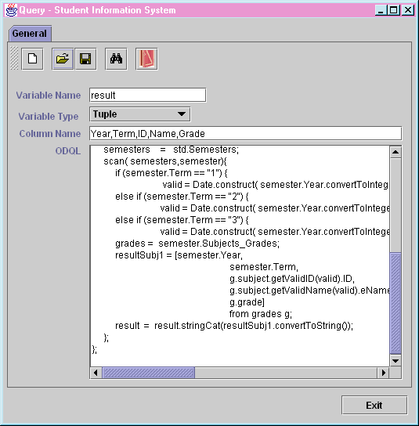
เรียกดูข้อมูลการลงทะเบียนของนักศึกษารหัส 40014100

Slide 31
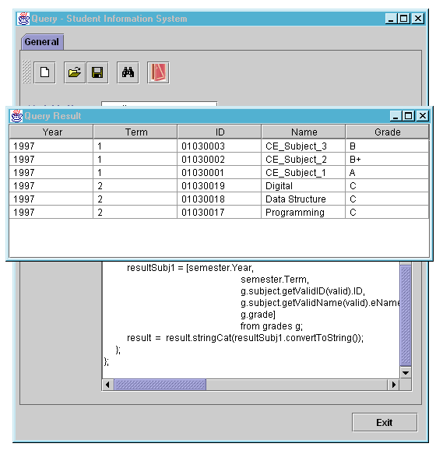
ผลลัพธ์

Slide 32
สรุป
- สิ่งที่ระบบทำได้
1. สามารถเพิ่มโครงสร้างข้อมูลเชิงเวลาให้กับฐานข้อมูลเชิงวัตถุได้
2. สร้าง Temporal Operation ขึ้นเพื่อการแก้ไขและค้นหาข้อมูลจาก
ฐานข้อมูล ได้แก่ intersection, union, minus, meet, overlap

Slide 33
- สิ่งที่ระบบยังทำไม่ได้
1. Temporal Constraint เนื่องจากยังไม่มีข้อกำหนดที่แน่นอนในเรื่องนี้
2. Temporal Optimizer : OODBMS ไม่สามารถนำ temporal ที่เพิ่มเข้าไป
มาใช้ในกระบวนการ optimizer ได้

Slide 34
ข้อดี
1. ด้วยคุณสมบัติของฐานข้อมูลเชิงวัตถุ ทำให้สามารถนำ
Temporal Operation และ Basic Operation ตามลักษณะของ
ข้อมูลไว้บนฐานข้อมูล ทำให้ผู้พัฒนาโปรแกรมไม่ต้องจัดการ
เรื่องเหล่านี้เอง สามารถเรียกใช้ได้เลย
2. ในการเลือกใช้ Root Class Model ทำให้สร้าง Temporal
Object-Oriented Database ได้ง่ายและรวดเร็ว

Slide 35
ข้อเสีย
1. การทำ Timestamp ในระดับของ Property เมื่อใช้ Root Class Model
ทำให้ Property ที่ต้องการติดตามการเปลี่ยนแปลงในเชิงเวลาต้อง
สร้างเป็น Class ขึ้นแล้วสืบทอดคุณสมบัติมาจาก Root Class
ทำให้เกิดคลาสย่อยๆ ขึ้นเป็นจำนวนมาก
2. การ Query ทำได้ยาก เพราะภาษา ODQL ไม่ได้สนับสนุน
temporal โดยตรง
3. ผู้พัฒนาโปรแกรมต้องจัดการกับ
Temporal Constraint เอง
เนื่องจากไม่ได้สร้างการจัดการ
ในเรื่องนี้ไว้ที่ฐานข้อมูล

Slide 36
ข้อเสนอแนะ
ภาษา OQL ตามมาตรฐานของ ODMG จะต้อง Computation Complete โดยจะต้องมี
ตัวแปรมารับผล Query ที่ได้ซึ่งตามปกติจะเป็นตัวแปรที่เป็น Collection ถ้าหากข้อมูลที่
ต้องการมาจากหลายออบเจ็กต์จะทำให้มีปัญหาในการประกาศตัวแปร แต่ภาษา ODQL
ของ Jasmine มีข้อมูลชนิด Tuple จึงสามารถใช้ Collection ของ Tuple มารับผล Query ได้
แต่อย่างไรก็ตามใน J-API ไม่ได้มี Operation ที่ใช้จัดการกับข้อมูลชนิด Tuple ทำให้ต้อง
แปลงข้อมูลเป็นสตริงก่อนแล้วจึงนำข้อมูลออกมาได้ ทำให้ข้อมูลที่ได้มาสูญเสีย Semantic
ของชนิดข้อมูลไป

Slide 38
Delete
delete_this(…)
Jasmine
S I S.

Slide 39
Student
Set<Stu_ID> IDs
Set<Stu_ePreName> ePrens
Set<Stu_eName> eNames
Set<Stu_Department> Depts
Set<Semester> Semesters
Stu_ID
40010805
String ID
01-04-2001
Date VTS
Date VTE
forever
30-04-2001
Date VTS
Date VTE

